Slide 1
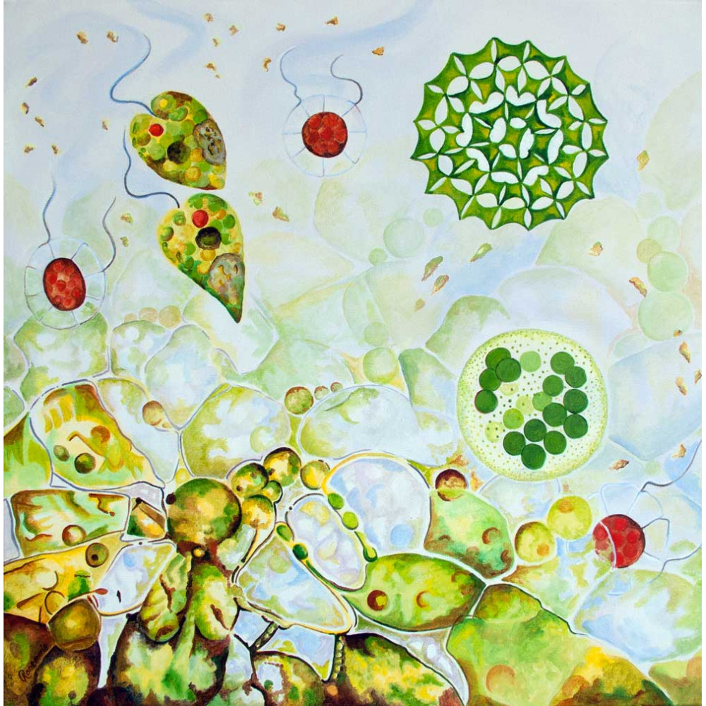
Ekologie sinic a řas
5. přednáška
Biogeografie sinic a řas

Slide 2
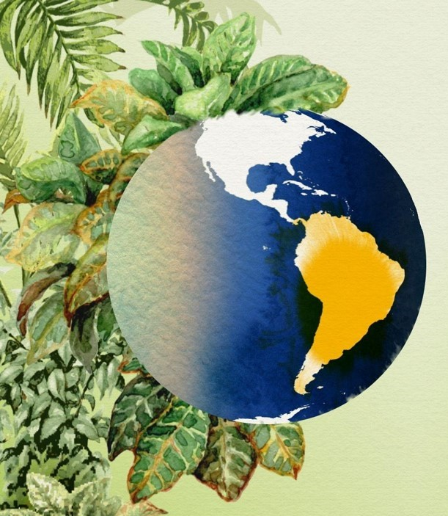
Biogeografie
Jaké procesy jsou zodpovědné za rozšíření organismů?
Proč tu tyto organismy žijí?
Proč tu nežijí?
Co to způsobuje?
Kombinace biologie, geografie, ekologie, evoluce, pedologie, geologie, klimatologie…
Pochopení rozdělení biodiverzity v prostoru a čase

Slide 3
Biogeografie sinic a řas
Faktory ovlivňující biogeografii taxonů:
Evoluce a speciace
Extinkce
Šíření
Rozsah rozšíření
Endemismus
Vikariance
Rozšíření ovlivňují:
Geografické překážky
Vliv faktorů prostředí
Biotické interakce

Slide 4
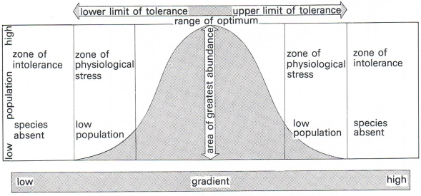

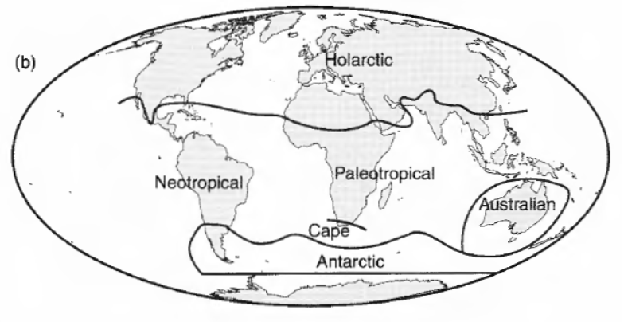
Ekologická valence druhu v rámci gradientu faktoru prostředí
Biogeografie sinic a řas
Ekologická valence- schopnost snášet faktor prostředí- Gaussova křivka
Šířka křivky odpovídá rozsahu faktoru, který je organismus schopný snášet
Euryvalentní vs. stenovalentní druhy
Hlavní faktor pro rozšíření organismů: teplota
Teorie kontinentálního driftu-vznik fytogeografických oblastí
Geografická vzdálenost má vliv na distribuci sinic a řas
Vysoká pohoří, oceán- bariéry šíření (zpomalení)
Fytogeografické oblasti
MacDonald, 2002

Slide 5

Biogeografie rozsivek
Pasivní způsob šíření (zvířata, lidé, voda, vítr)
Šíření ovlivňují morfologické i fyziologické vlastnosti (aktivní pohyb, způsob přichycení, tolerance k vyschnutí, tvorba přežívacích stádií)
Dříve platilo: Neomezený způsob šíření a proto jsou všude (Fenchel and Finlay 2004)
Ubiquity hypothesis (Baas-Becking 1934)
Milník: Vyverman et al. 2007: demonstroval výrazný latitudinální gradient-rozsivky vykazují velké rozdíly na obou hemisférách
Historické procesy (šíření, kolonizace, vymírání, migrace) mají mnohem větší vliv než vlastnosti prostředí
Vanormelingen et al. 2008: procesy které formují společenstva rozsivek jsou podobné těm, která formují společenstva makro-organismů
Kosmopolitní generalisti versus endemité specialisti
Endemismus maskován: Force fitting, catch all taxons
„To prevent the incorrect identifications, diatomologists should not hesitate to label unknown taxa as unknown rather than forcing it into an existing species category“ (Stoermer 2001).

Slide 6
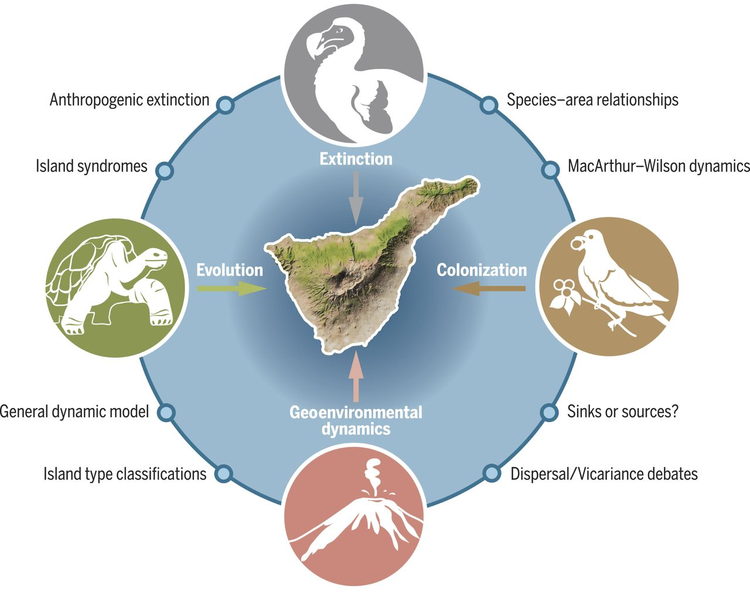
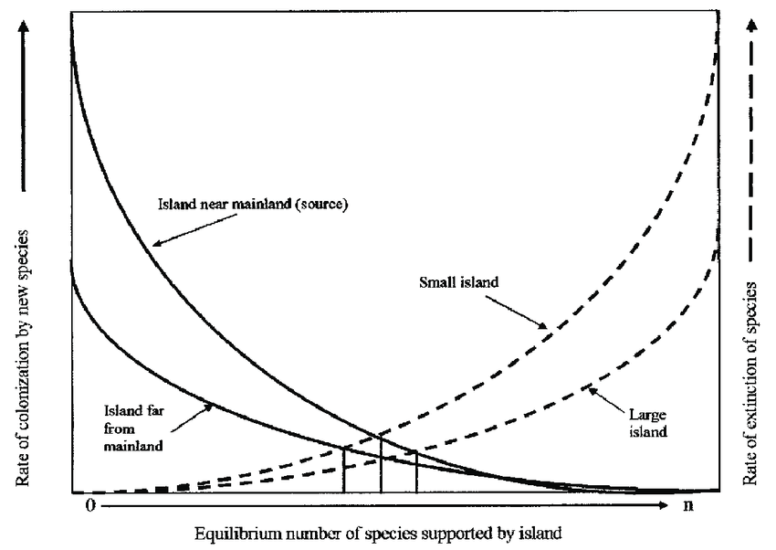
Teorie ostrovní biogeografie
Whittaker 2017
Druhová bohatost a diverzita izolovaných oblastí
Původ ve studiu společenstev izolovaných oceánských ostrovů
Ostrovy=obecně jakékoliv izolované společenstvo (stolové hory, izolovaná vodní společenstva…)
Narůstající počet druhů roste se zvětšující se plochou ostrova
Klesající počet druhů s narůstající izolovaností ostrova
Species turnorver (nové druhy nahrazují druhy vymřelé)
Neplatí vždy: velké izolované ostrovy daleko od pevniny mají méně druhů než ostrovy co jsou součástí velkých souostroví blízko kontinentů

Slide 7
Kolonizace nového území
Dosažení ostrova
Faktory:
Geografické
Biotické (interakce s druhy daného společenstva)
Abiotické (ekologická valence a schopnost přizpůsobení)
Větší ostrovy/vodní plochy-větší šance na uchycení a udržení stabilního společenstva
3 scénáře: 1, řasa se neuchytí, 2, řasa se uchytí a začlení se do původního společenstva, 3, uchytí se a začne se šířit-invaze

Slide 8
Endemismus
Endemit je organismus, který vznikl a je rozšířen jen na určitém omezeném území a nikde jinde se nevyskytuje
Nejvyšší míra endemismu: oceánské ostrovy, stolové hory
Vznik endemitů: izolace, specifické lokální adaptace na podmínky prostředí, historické změny
Mikroendemity: velmi omezené šíření (jednotlivé populace na malé ploše)- makroskopické řasy na Galapágách, nové druhy mikroskopických řas (kde se pak objeví? Stejné druhy rodu Luticola a Humidophila v krasových oblastech a Antarktidě? Konvenční endemité-zdánlivě vázané na danou oblast, ale postupem času nacházeny i jinde- efekt undersamplingu)
Endemity oblastí
Endemity kontinentů
Endemity hemisfér
Pro řasy a sinice problém- omezená distribuční data na globální škále

Slide 9
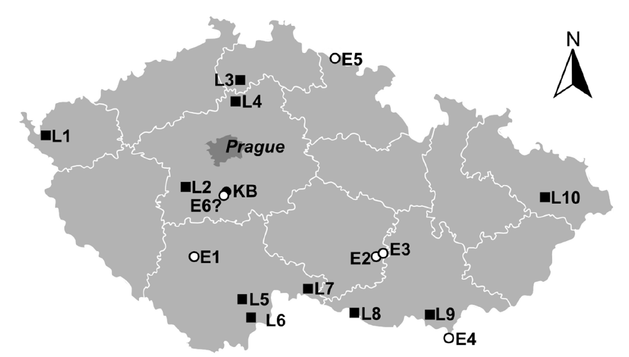
Mikroendemické sinice a řasy ČR
Juráň, Kaštovský 2019: The procedure of compiling the Red List of microscopic algae of the Czech Republic
Komárek, Marvan 1996: Stav ohrožení flory řas ČR. Severočeskou přírodou 9:61–70
Map of the Czech Republic with locations of conventionally endemic species together with localities with interesting micro-algal fora. Open circle conventionally endemic species of the Czech Republic: E1—Cylindrospermum ecballiisporum (pools of Řežabinec pond), E2—Aegagropilopsis moravica (river Oslava), E3—Entophysalis violacea (Mohelenská Serpentine Steppe), E4—Microchaete calothrichoides (oxbows of Morava and Danube rivers), E5—Diacronema noctivaga (from peat bog Úpské rašeliniště, Krkonoše Mountains), E6?—conventionally endemic species of flamentous green algae described from Křečovický brook

Slide 10
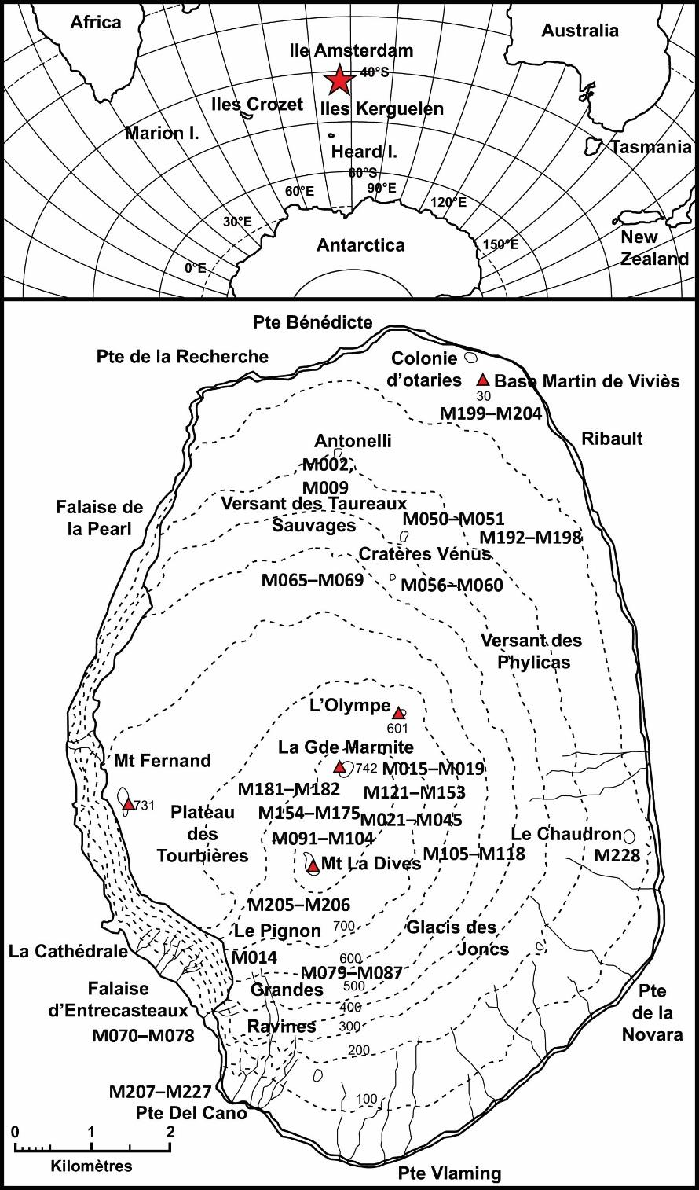
Case study: Ile Amsterdam
Jedno z nejizolovanějších míst na světě
Velká míra endemismu ve všech skupinách
Vliv speciace a disturbance
Některé rody obrovsky bohaté (Pinnularia)
Jiné rody naopak úplně chybí (Fragilaria, Cymbella)
Hybridi
Druhy typické pouze pro sub-Antarktidu

Slide 11
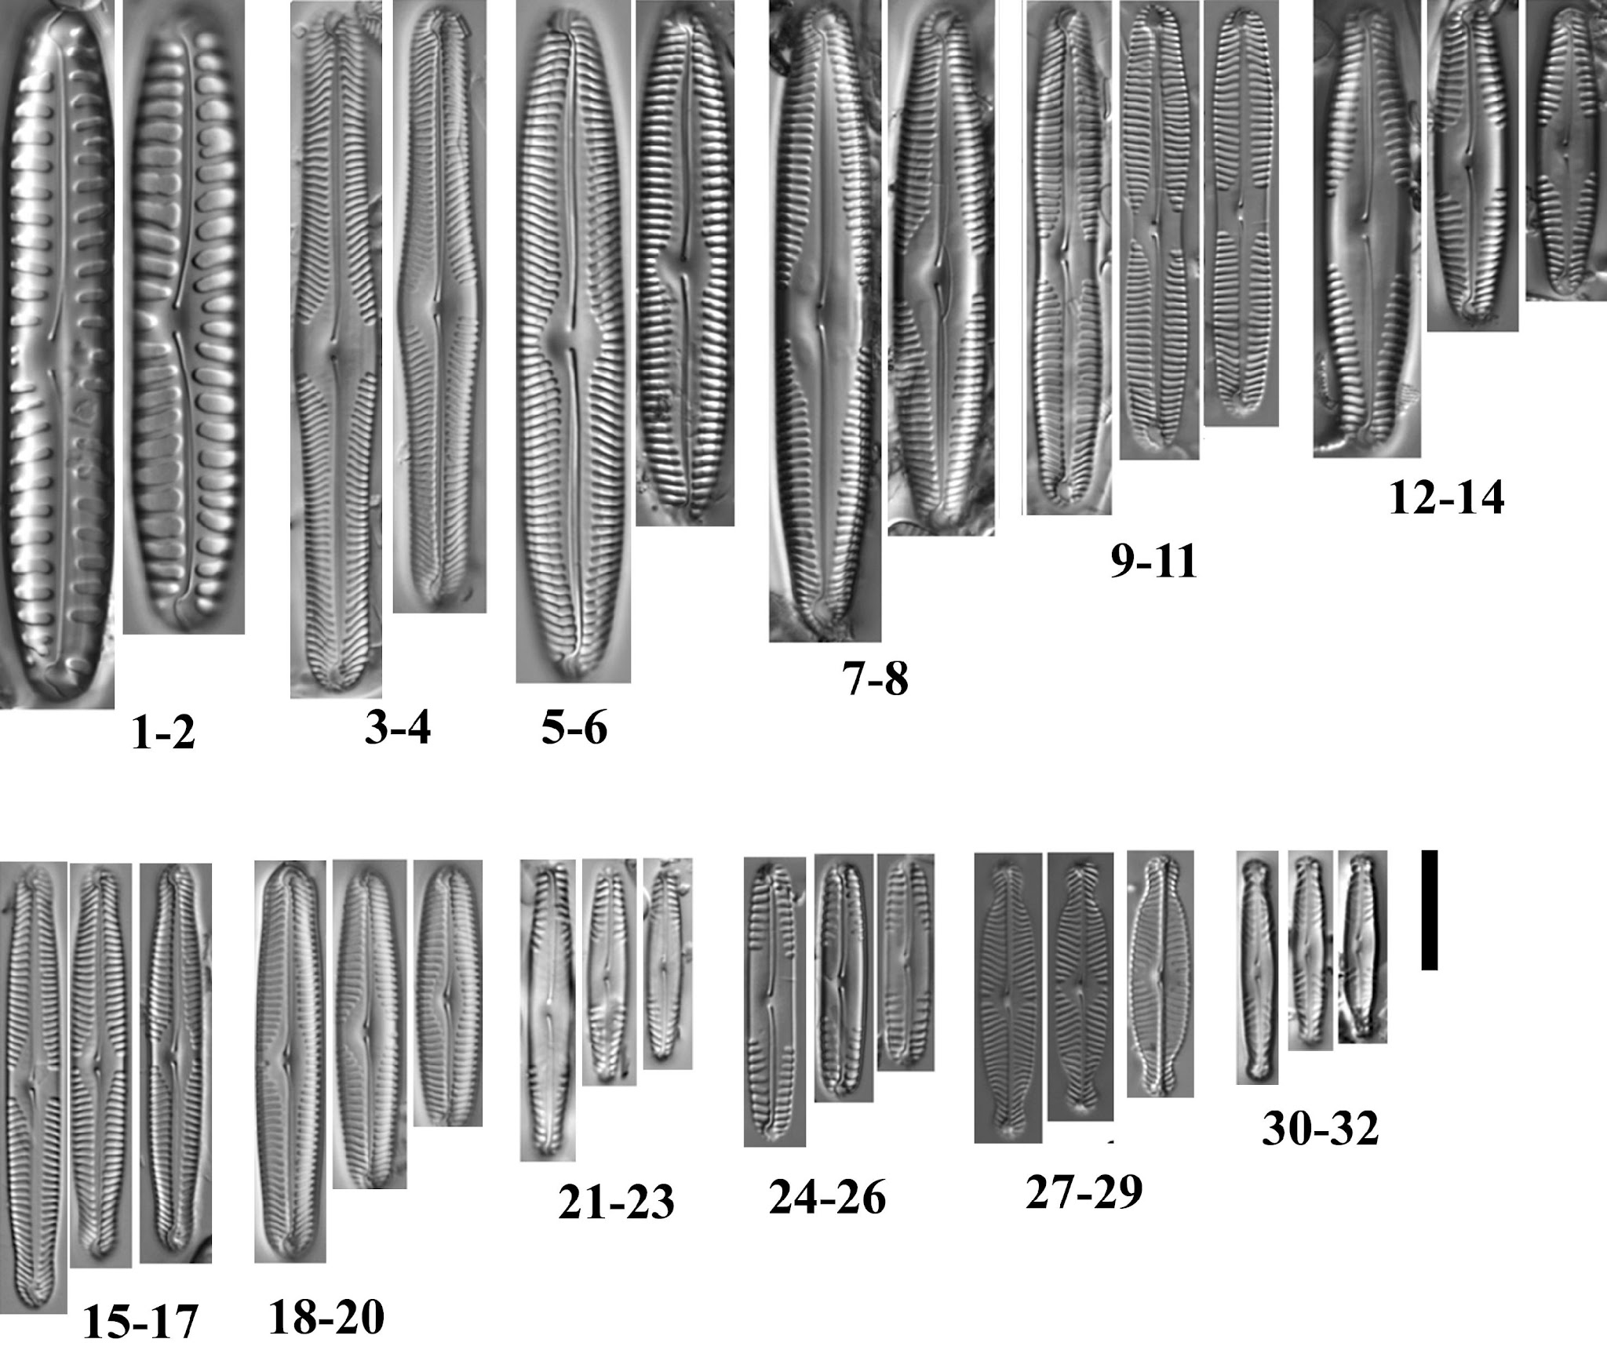

Slide 12
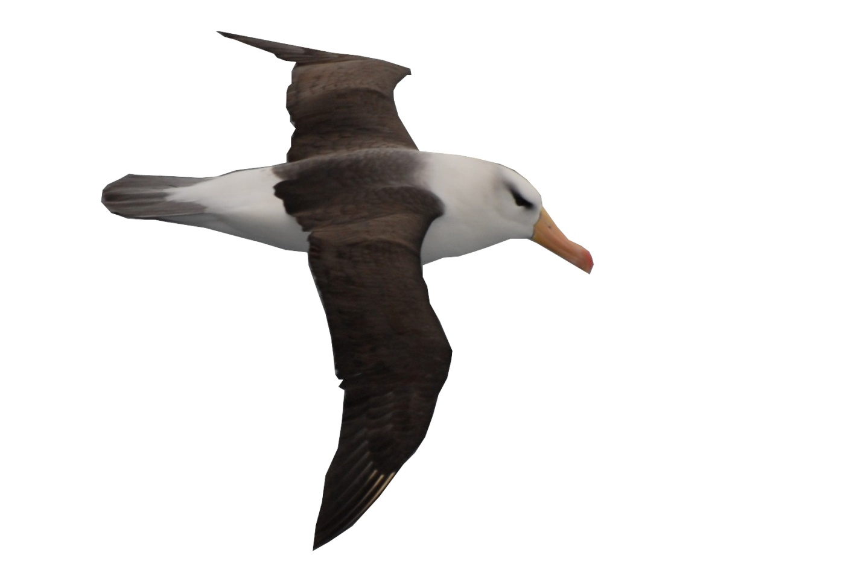
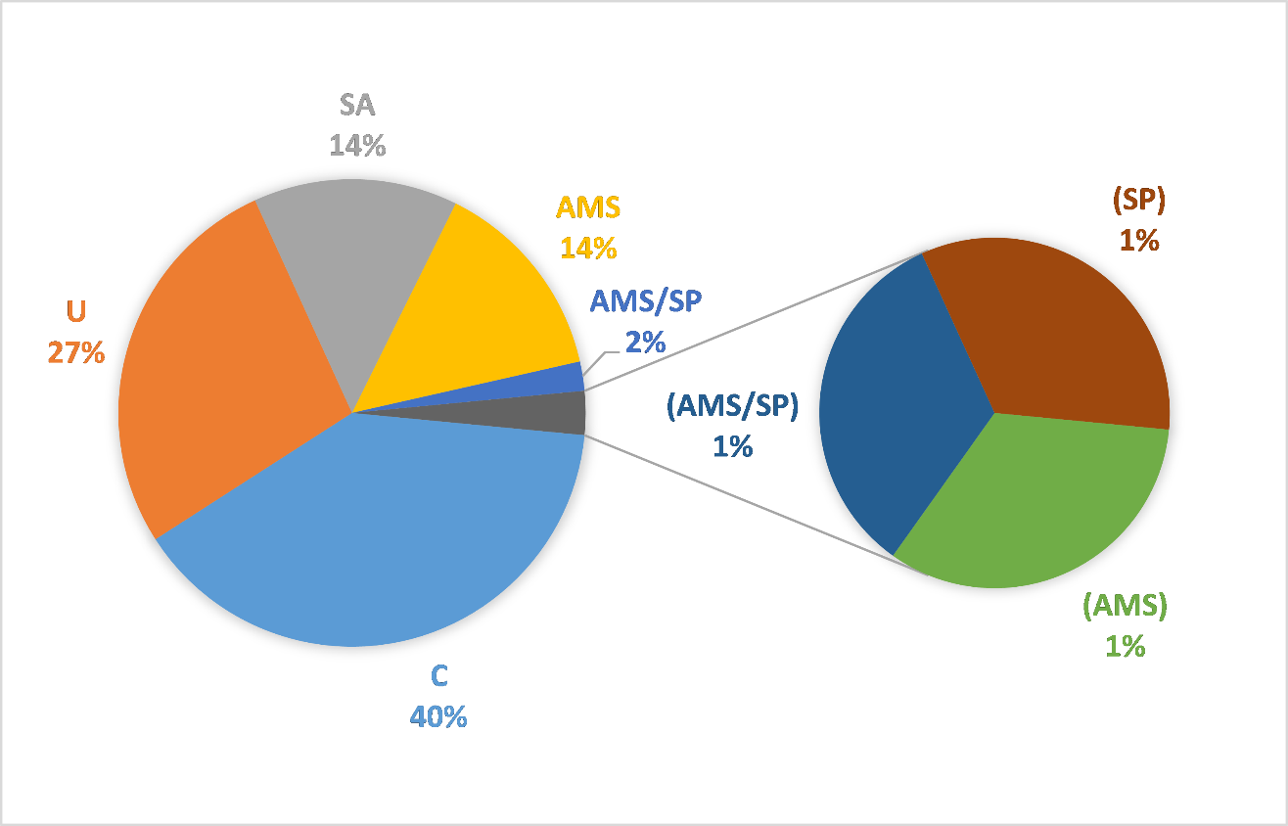
Diomedea amsterdamensis, Humidophila amsterdamensis

Slide 14
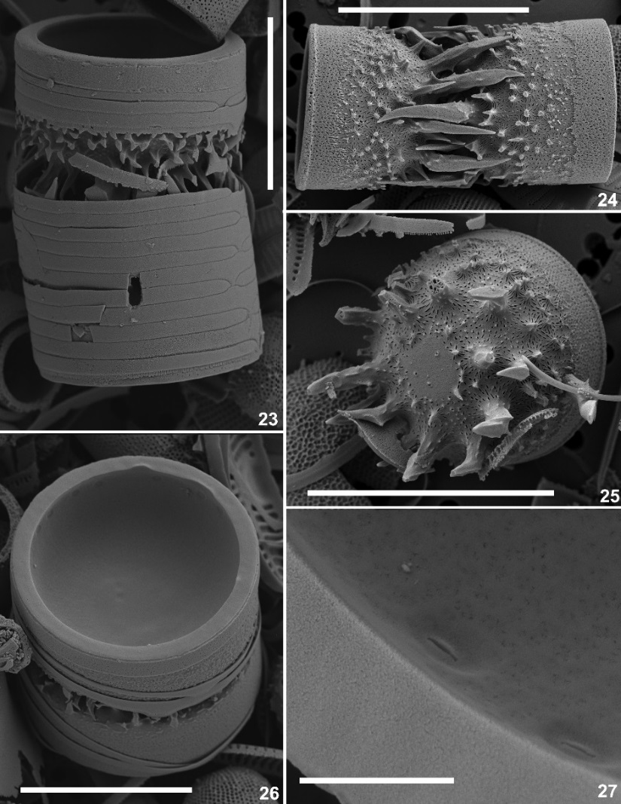
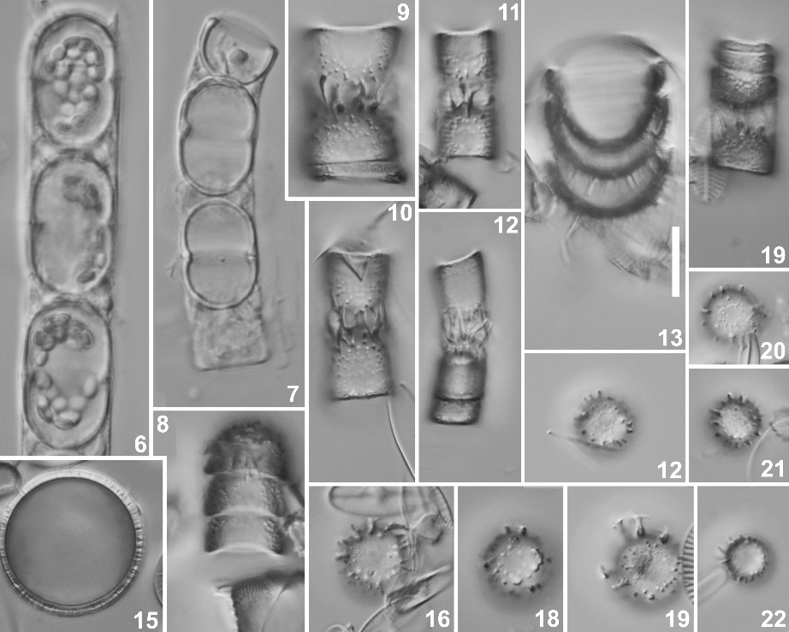
Ferocia gen. nov., nový rod centrických rozsivek
Lávový tunel a jeskyně na Ile Amsterdam
Valvy spojené trny (linking spines)
Ferocia setosa
Ferox/Fierce:
Divoký
Prudký
Dravý
Bouřlivý
Lítý
Urputnice štětinatá
Lítice chlupatá

Slide 15
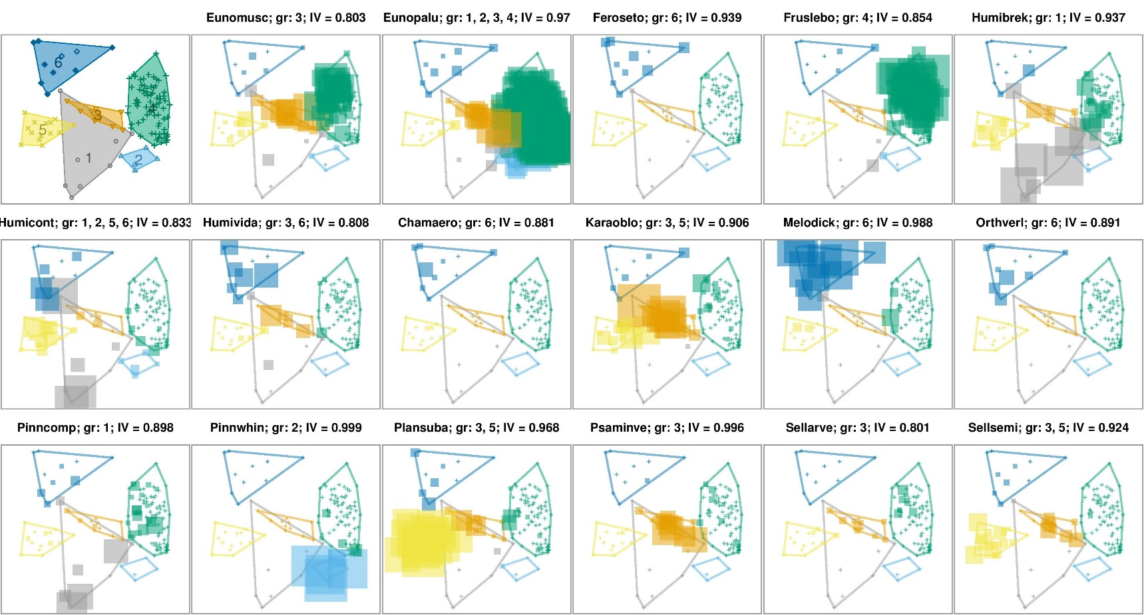
Indicator species for different groups of samples

Slide 16
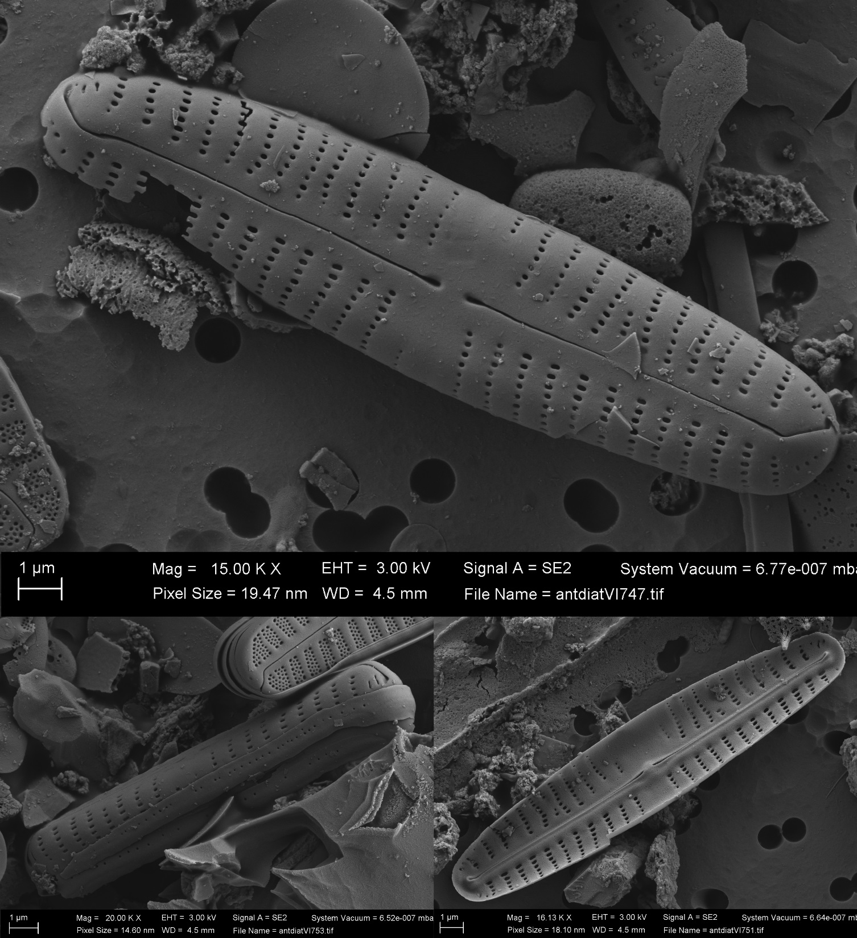
„Dubium obscurum“
aka
Weirdo
„the strange naviculoid“

Slide 17
Specifika sinic a řas
Hotspoty diverzity nemusí být hotspoty endemismu
Nekompletní data a undersampling
Jsou to skutečně endemické druhy, nebo nemáme dost dat?
Jsou ty druhy vzácné nebo málo známé?
Zcela neplatí ubikvitní teorie (protista mají rychlý generační čas-probíhají mutace a dochází k speciaci)
W. Foissner: protistní organismy nejsou všudypřítomné a mají omezenou geografickou distribuci (ale jen některé)
Koncept mírného endemismu
Důležitou roli hraje prostředí!

Slide 18
Děkuji za pozornost!
„Some may still ask, why we keep on describing more and more new species.
The basic taxonomic research is extremely important for people working in “special“ habitats.
More and more scientists are working in polar regions and we want to make their (and our) work more comfortable by converting those ‘cf.’s’ , aff.’s, and sp.’s to more certain, new, knowledge.
Or, can any of my colleagues from our vegetation science group imagine working in the South American mountains equipped just with the central European floras?“

